Slide 1
愛地球行動 林澤穎

Slide 2
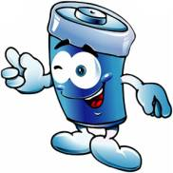
目次
動機、目的
收集的過程
廢電池販賣
所得收入
捐款
心得

Slide 3
動機和目的
不要讓廢電池破壞地球
保護地球由我開始
收集到的廢電池去商店賣，將賣到的錢捐出去

Slide 4
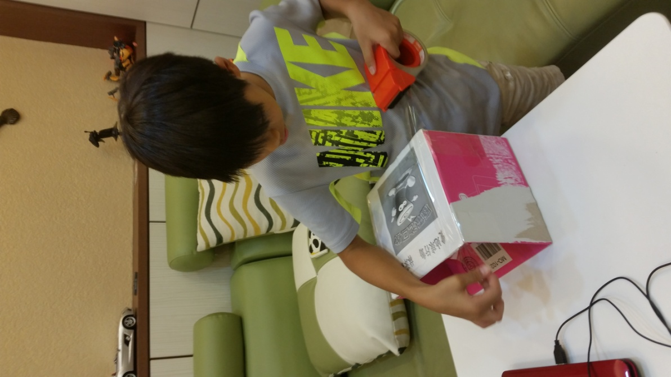
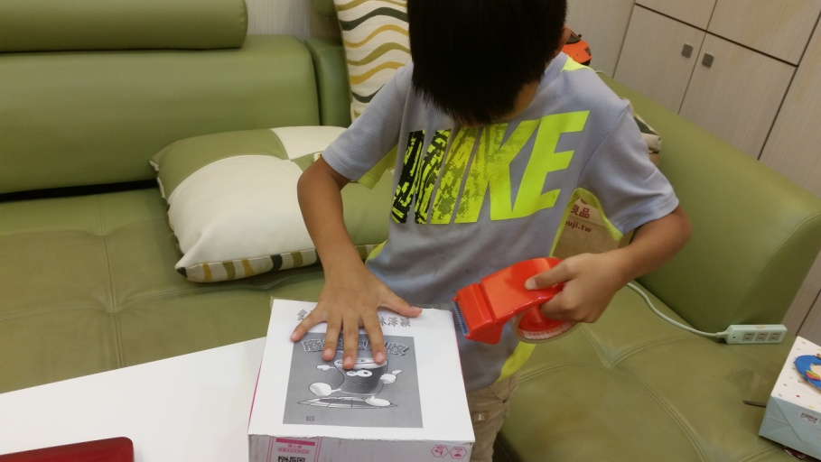
收集的過程 (一)
用不要的紙箱製作收集箱
將家裡的廢電池收集起來

Slide 5
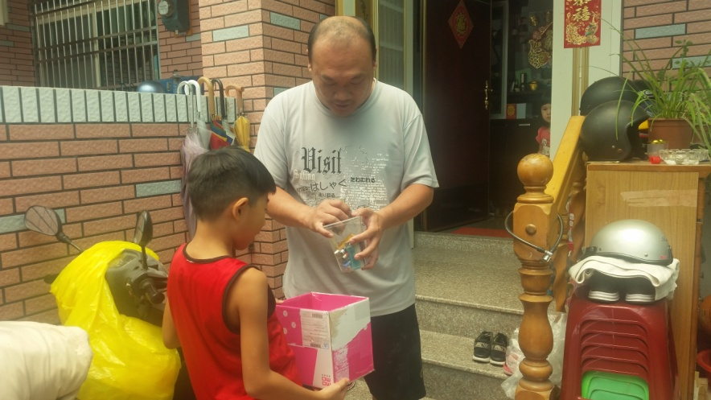
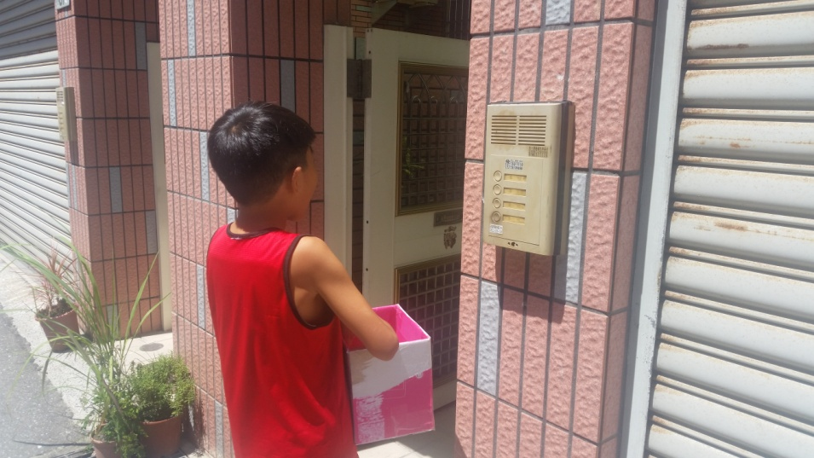
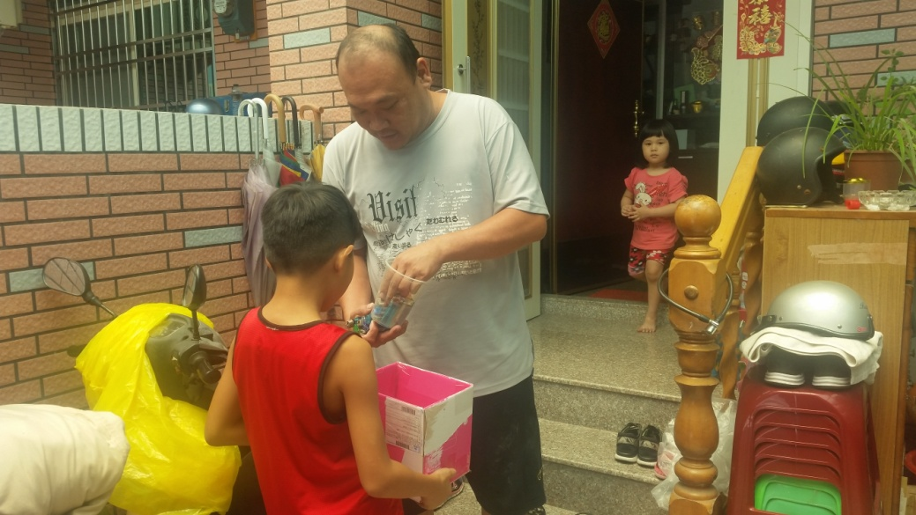
收集的過程 (二)
向鄰居收集廢電池

Slide 6
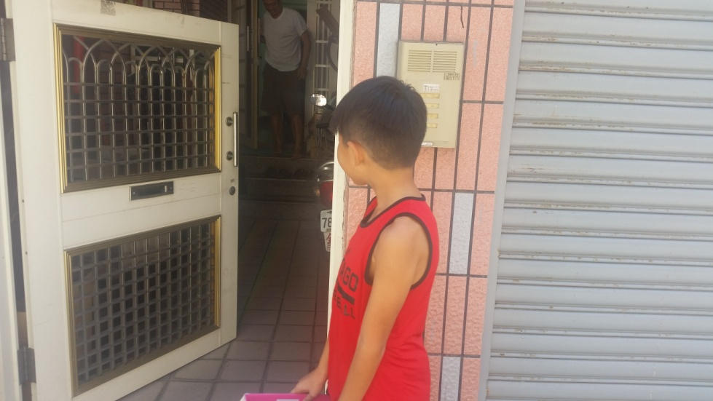
收集的過程 (三)
向鄰居收集廢電池

Slide 7
所有的廢電池收集完成

Slide 8
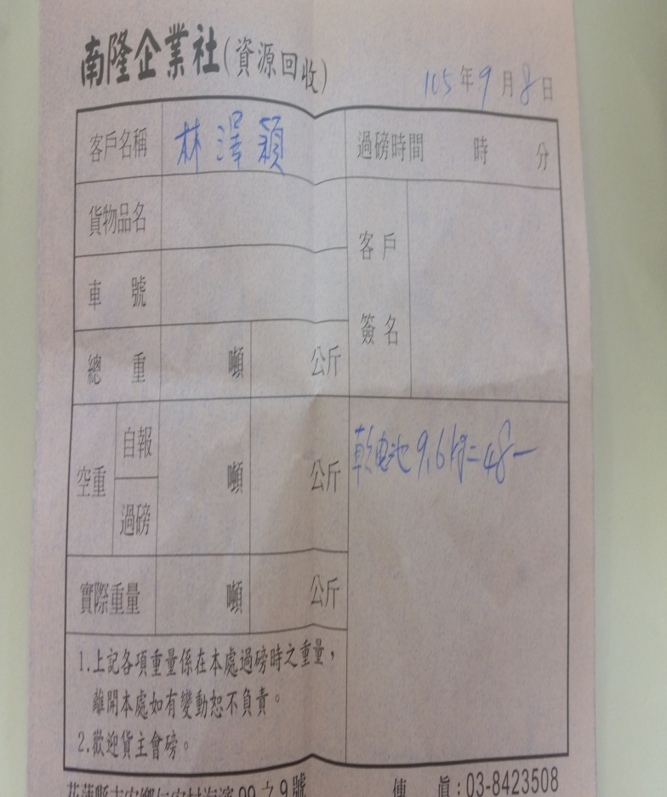
廢電池販賣(一)
拿去資源回收廠賣
(因為我下課後，回收場也關門了，所以媽媽幫我拿去賣)
這一次有9.6公斤，賣了48元，媽媽說老闆知道我要捐出去，所以多給2元，共50元。

Slide 9
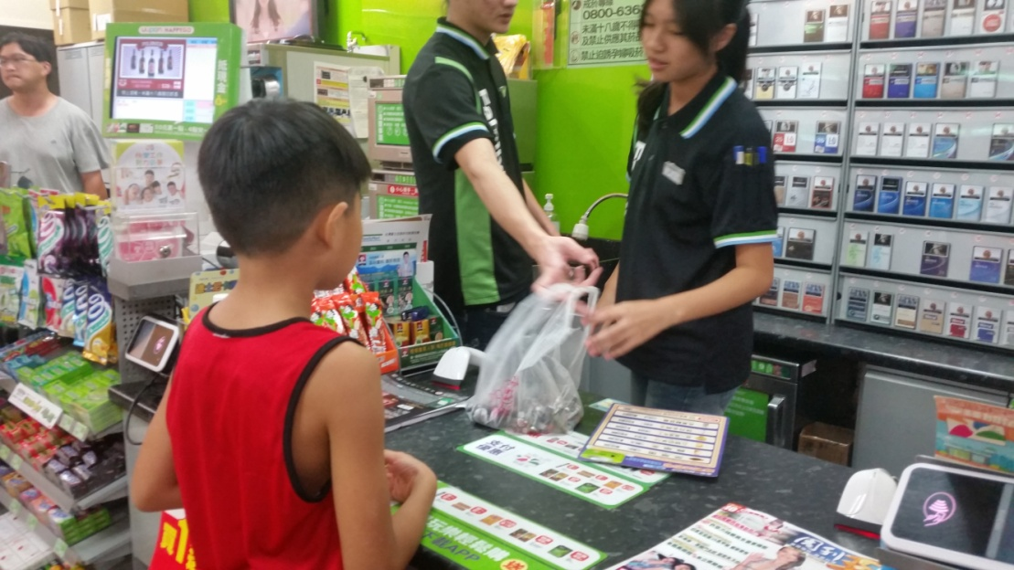
廢電池販賣(二)
另外一小部分拿去全家便利商店賣
共1公斤

Slide 10
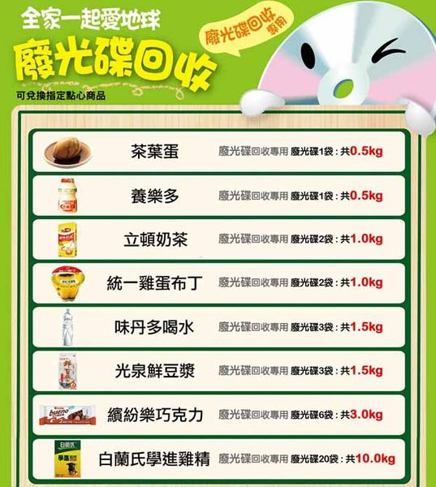
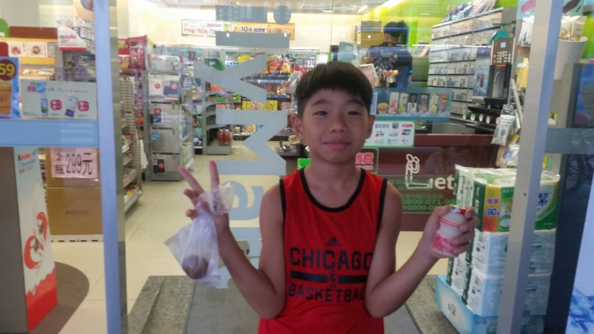
廢電池販賣(二)
但是不能換錢，只能換食物
換了我最喜歡的多多和茶葉蛋

Slide 11
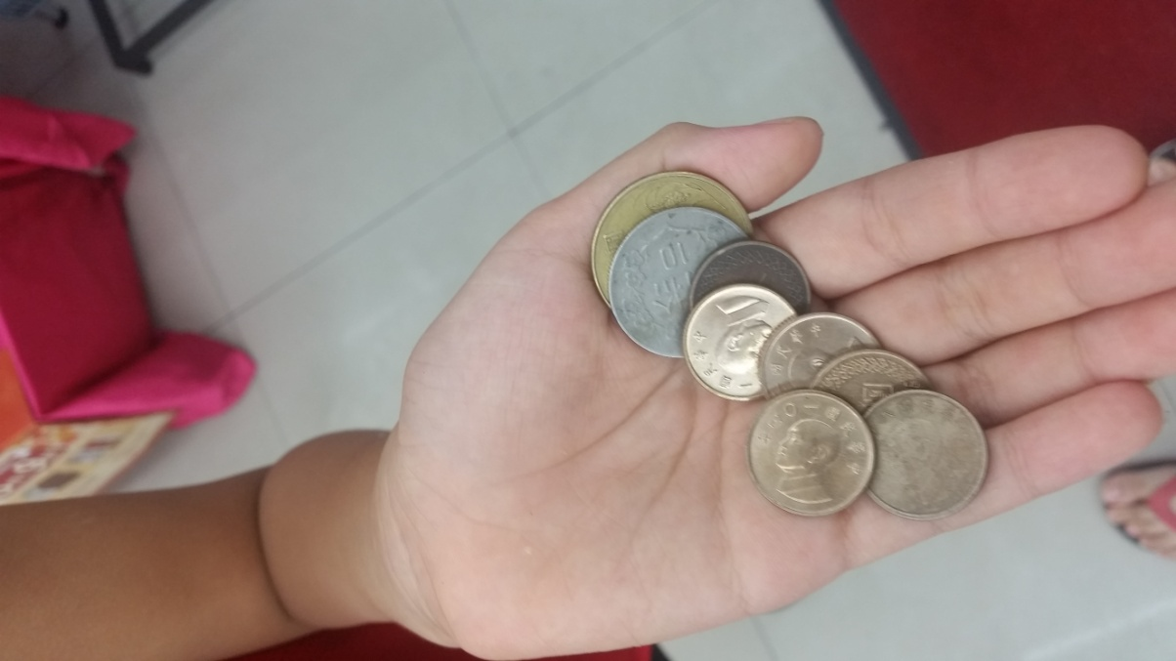
所得收入
資源回收場50元
全家茶葉蛋+多多換算為16元
共66元

Slide 12
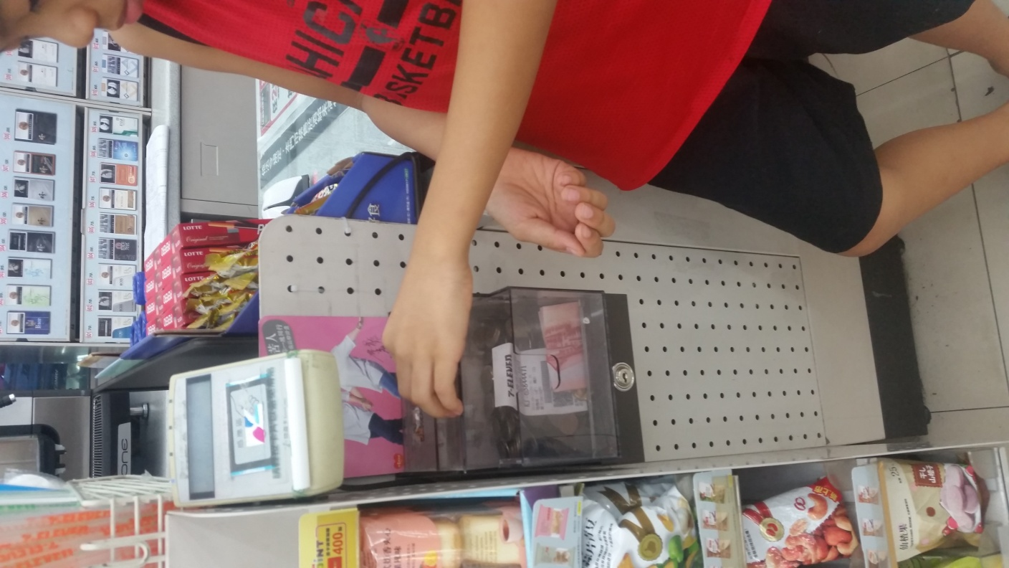
捐款
本來以為可以賣很多錢，後來才賣到56元
所以直接捐到
7-11便利商店的愛心捐款箱

Slide 13
心得
資源回收場賣廢電池的錢比全家便利商店少
資源回收場可以拿到錢
全家便利商店只能換食物
所以最後再用自己的錢捐出去
以後我要把廢電池收集起來去換錢或食物

Slide 14
謝謝大家

